Slide 1
기말고사 프로젝트
2016316008 김지현
2016301005 권민선

Slide 2

목차
A table of Contents
#1,
팀원의 역할분담
#2,
프로젝트 개요
#3,
데이터 수집
#4,
데이터 준비 및 탐색

Slide 3
목차
A table of Contents
#5,
분석 모델 구축
#6,
결과
#7,
프로젝트 핵심 사항
#8,
프로젝트 자체 평가

Slide 4

팀원 내 역할 분담
데이터 수집 작업 – 김지현 100%
데이터 정리 작업 – 김지현 50%, 권민선 50%
분석 모델 구축 – 김지현 50%, 권민선 50%
PPT – 김지현 20%, 권민선 80%
발표 – 김지현 100%

Slide 5

Part 2
프로젝트 개요
네이버 웹툰 댓글 분석
네이버 웹툰의 댓글을 분석하여 자주 사용
되는 키워드 추출
- 독자들의 반응 감성 분석

Slide 6
Part 2
프로젝트 개요
긍정, 부정 댓글
감성 분석
(이진 분류)
긍정 댓글에 대해
라벨링
긍정 댓글에 대해 감성 분석
(다중 분류)
1
2
3

Slide 7

Part 3,
데이터 수집

Slide 8
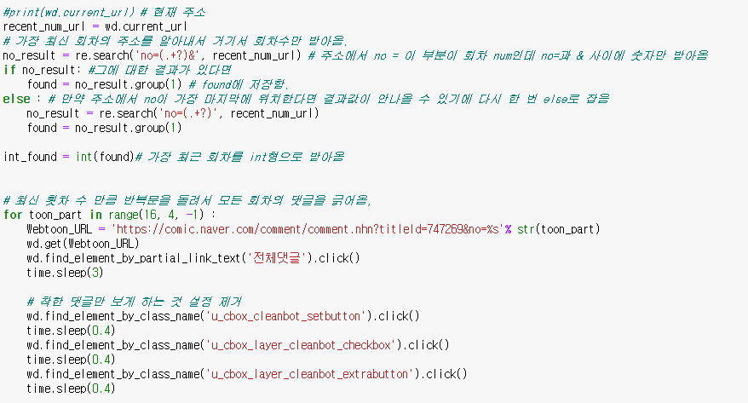
Part 3
데이터 수집

Slide 9
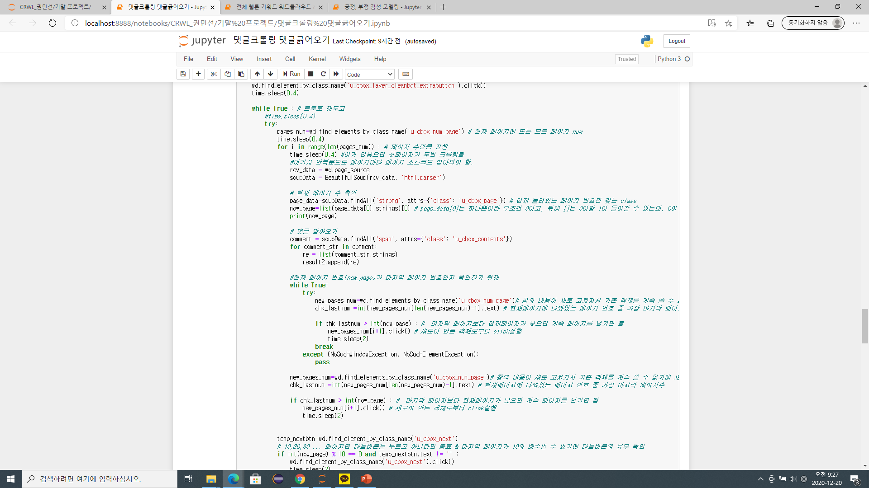
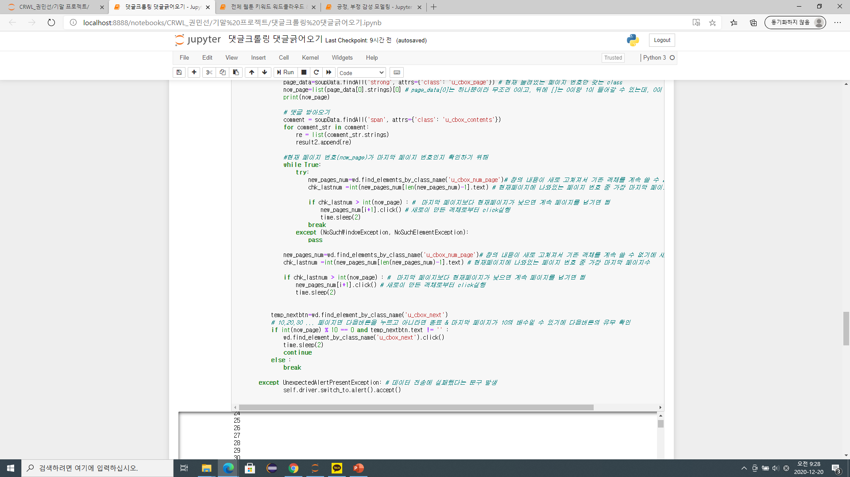
Part 3
데이터 수집

Slide 10

Part 4,
데이터 준비
및 탐색

Slide 11
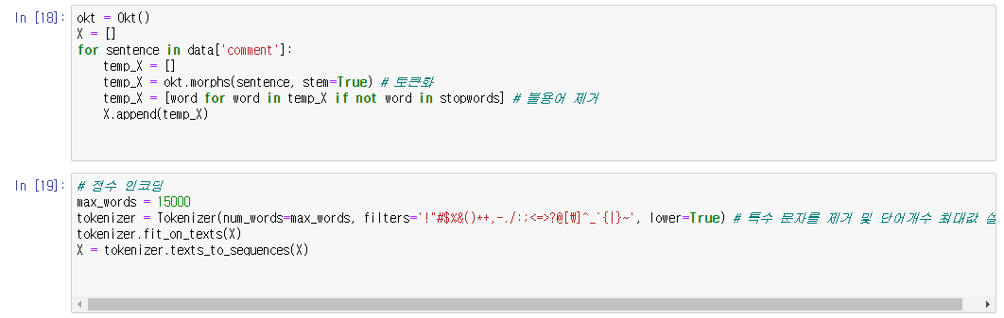
Part 4
데이터 준비 및 탐색
정수 인코딩

Slide 12
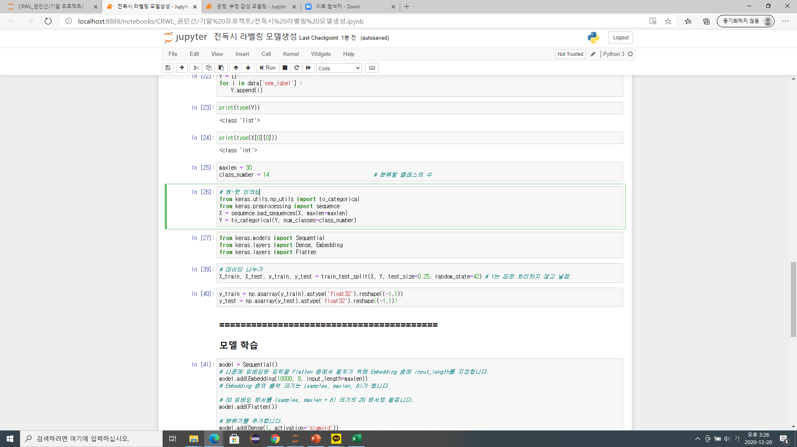
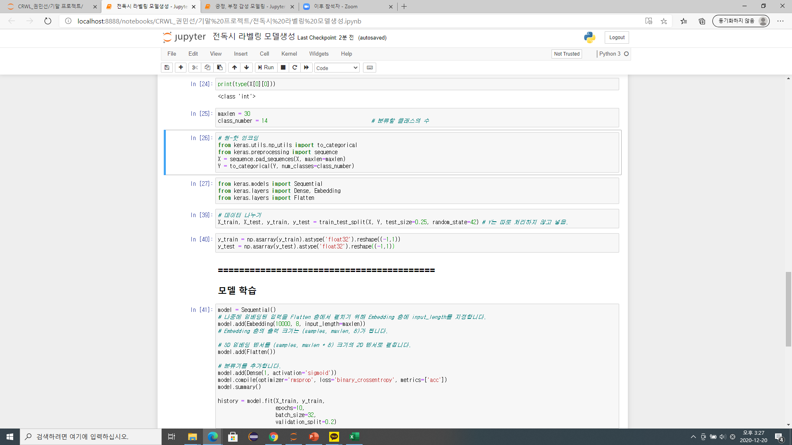
Part 4
데이터 준비 및 탐색
원–핫 인코딩
데이터 분리

Slide 13

Part 5,
분석 모델 구축

Slide 14
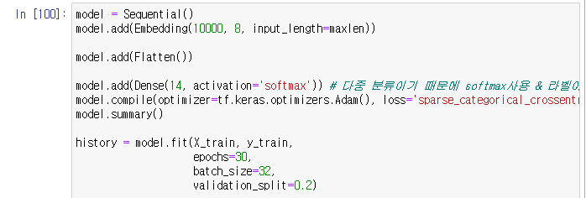
Part 5
분석 모델 구축
모델 학습

Slide 15

Part 6,
결과

Slide 16
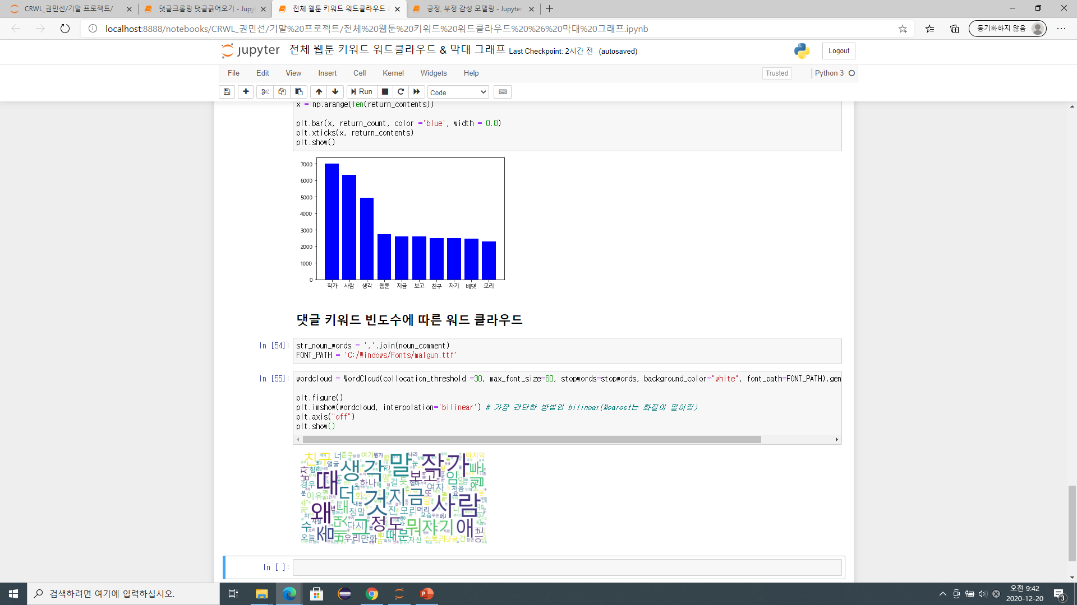
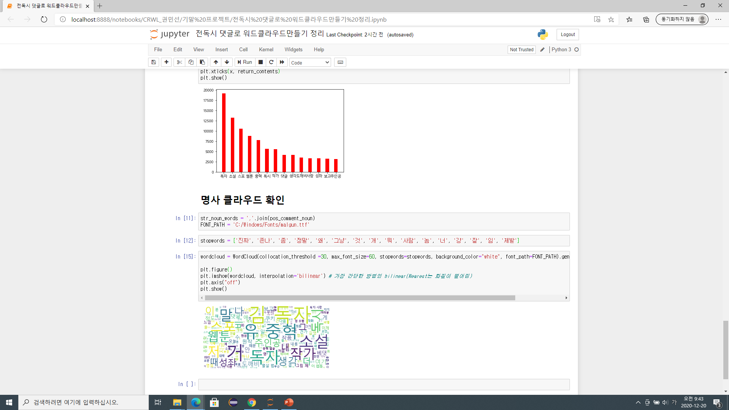
Part 6
결과
전체 웹툰 키워드
지정 웹툰 키워드

Slide 17
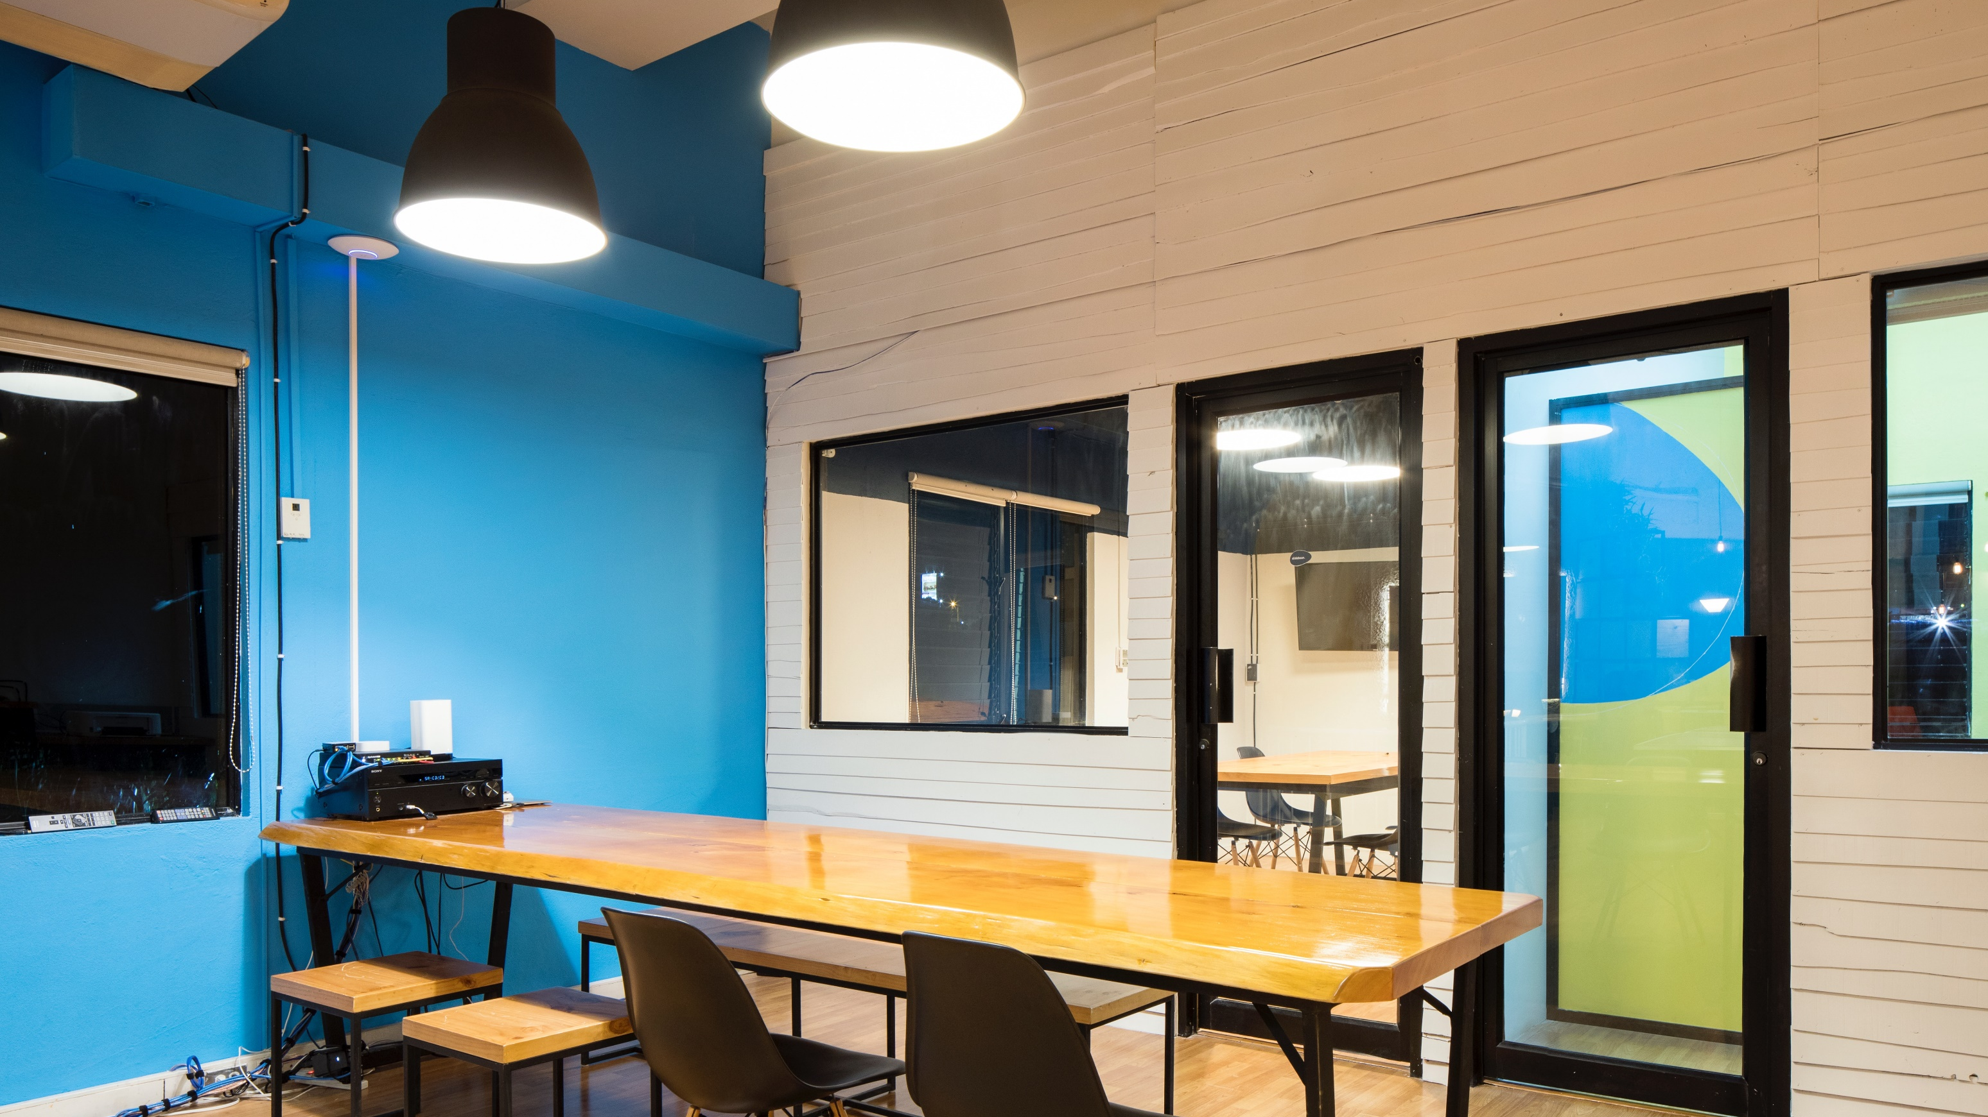
Part 3,
제목을 입력하세요
Part 7,
프로젝트 핵심 사항

Slide 18
Part 7
프로젝트 핵심 사항
1
데이터 크롤링
2
많은 데이터 라벨링
3
다중 분류 모델 구축

Slide 19
프로젝트 자체 평가

Slide 20

경청해주셔서 감사합니다.

